Slide 1
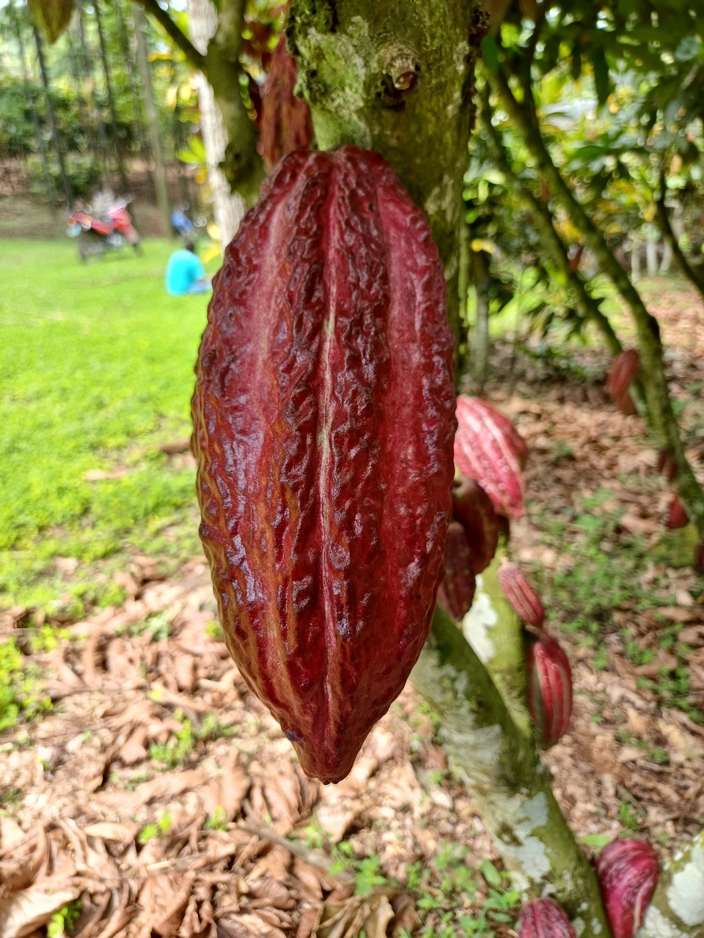

Moniliasis: un hongo que daña el cacao
Esta enfermedad daña las mazorcas.
Sus esporas pueden contagiar
otros frutos de la plantación.
S/ 6,000
menos de venta bruta si se pierde
el 30% de la cosecha potencial
Sano
Monilia
Escenario ilustrativo: 1 ha, 1,000 kg potenciales.
S/20 por kg, referencia Vraem de 2025.
Fotos reales. Etiquetas del dataset Mendeley.
CLIMA Y TERRITORIO
Agricultura y vigilancia sanitaria del cultivo
Notes:
0:00–0:40. La moniliasis es una enfermedad causada por el hongo Moniliophthora roreri que afecta a las mazorcas de cacao. Los frutos afectados pueden producir esporas que alcanzan otros frutos. La humedad y las lluvias favorecen la enfermedad. Fuente de definición: SENASA, Moniliasis del cacao y su manejo integrado, 2017: https://repositorio.senasa.gob.pe/items/de2bff13-0641-4050-a147-05e963efe8a4 . El manejo requiere vigilancia de la plantación y retiro adecuado de frutos afectados. Fuente: https://www.senasa.gob.pe/senasacontigo/madre-de-dios-minagri-lidera-jornadas-de-instruccion-para-enfrentar-plagas-en-cacao/. INIA describe pérdidas de 30 a 80% de producción en su plegable Manejo integrado de la moniliasis en plantaciones de cacao nativo de noviembre de 2011. Es un rango histórico documentado, no una estimación de pérdidas nacionales actuales: https://pgc-snia.inia.gob.pe/server/api/core/bitstreams/388ed816-590d-47f4-ae22-d728d046f71a/content . Ejemplo económico explícitamente ilustrativo: una hectárea con cosecha potencial de 1000 kg de grano seco y precio S/20 por kg tendría S/20000 de venta bruta potencial. Una pérdida física del 30% equivale a 300 kg y S/6000 de venta bruta no realizada. No es ingreso neto, daño medido a una familia, promedio nacional ni ahorro demostrado del prototipo. Los 1000 kg son un supuesto de escenario. El precio es una referencia histórica: DEVIDA publicó para Vraem campaña 2025 S/20/kg, no precio actual universal, https://www.gob.pe/institucion/devida/noticias/1329650-cacao-del-vraem-impulsa-productividad-ingresos-y-acceso-a-mercados-internacionales . Duele porque desaparece parte de la venta mientras ya se emplearon recursos en cuidar el cultivo y hace falta seguir revisándolo. Nuestra relación con el track es agricultura y alertas sanitarias, incluidas en Clima y Territorio: https://hacktheandes.com/guide . No afirmamos predecir el clima ni controlar epidemiología. Fotografías reales de la muestra reservada, IDs 02246114ca192de041b2e6fb y 017fa25b2cde2609b042a85e. Fuente y licencia CC BY 4.0: https://data.mendeley.com/datasets/ykbtpsyfv9/1. Las etiquetas son del dataset a nivel de imagen y no confirmación nuestra de laboratorio.

Slide 2

Modelo entrenado con fotos reales
1,655
fotografías originales de entrenamiento
Prueba reservada: 399 fotos reales
191 / 200
8 / 199
Fotos con Monilia
que activaron alerta
Fotos sanas
que activaron alerta
Predicción guardada de YOLO11s.
Foto fuera del entrenamiento.
Evaluación por imagen, con fondos distintos según la clase.
Rendimiento en vuelo y localización correcta aún por validar.
Notes:
0:30–1:00. Entrenamos YOLO11s con 1655 fotografías originales y 1655 variantes de luz/desenfoque, además de 278 fotos de validación, durante 40 épocas en RTX 4060. Clases sano, Monilia y Phytophthora. Entrenamiento: CocoaMoniliaDataSet y Serrano/Torres para desarrollo. La muestra Mendeley se mantuvo fuera del entrenamiento y selección de umbral: 399 fotos tras una exclusión por similitud, 200 positivas y 199 negativas. 191 verdaderos positivos, 8 falsas alarmas y 9 omisiones por imagen. La muestra no representa prevalencia real y sus fondos correlacionan con la etiqueta. No hay cajas GT para verificar localización en esta prueba. En regresión por mazorca hubo alertas en 29/80 sanas, precisión 82.7% y recall 82.2%. La intervención debe seguir siendo revisable. La imagen muestra una predicción ya registrada, no una caja inventada: ID 01ce25730c159d83f2abeeab, clase 1, puntuación 0.8171383, umbral 0.74. Recorte fiel de research/cacao-improvement/evidence/prediction-pairs.png. El ejemplo forma parte de una muestra por ID, sin selección por acierto. Fuentes: research/cacao-improvement/artifacts/model-card.json; REPORT.md; evidence/benchmark-v1/benchmarks/new_image_test/detector_v2/predictions/test_clean.jsonl y evaluation.json. Fuente de fotografía: https://data.mendeley.com/datasets/ykbtpsyfv9/1, CC BY 4.0.

Slide 3

Simulación para probar la integración
La cámara 3D envía
sus píxeles al mismo
YOLO entrenado.
Probamos detección,
batería y regreso antes
de usar robots en campo.
Mazorcas 3D con texturas de fotos reales.
El modelo calcula la detección sobre esta imagen.
La localización usa geometría conocida. El recorrido virtual verifica integración, no precisión en campo.
Notes:
1:00–1:20 y demo 1:20–2:20. La simulación permite ejercitar un recorrido integrado sin contar todavía con un robot físico validado. La cámara virtual renderiza el escenario y el navegador envía un JPEG sin cajas ni interfaz al servidor. El mismo checkpoint YOLO11s entrenado hace inferencia real en la RTX 4060 y devuelve clases, puntuaciones y cajas. No recibe las etiquetas sanitarias del mundo. Después, un módulo distinto usa la geometría y pose conocidas para asociar la caja a una mazorca visible. Esa localización no es SLAM ni profundidad aprendida. Las mazorcas son objetos 3D con texturas derivadas de recortes reales de entrenamiento que se reutilizan. Por ello, esta escena no es una nueva prueba independiente del detector. El entorno incluye física, consumo, reserva y retorno, todavía con aproximaciones sin calibración de hardware comercial. Mostrar brevemente la cámara, el estado del modelo y pasar al buzón. Evitar gastar el tiempo recorriendo el bosque sin explicar la tarea. Fuentes: simulator/ORCHARD.md, simulator/assets/CREDITS.md, simulator/assets/pods/provenance.json, simulator/orchard_server.py y simulator/ui/orchard/main.js. Imagen: simulator/evidence/visibility-corrected-frame.jpg.

Slide 4
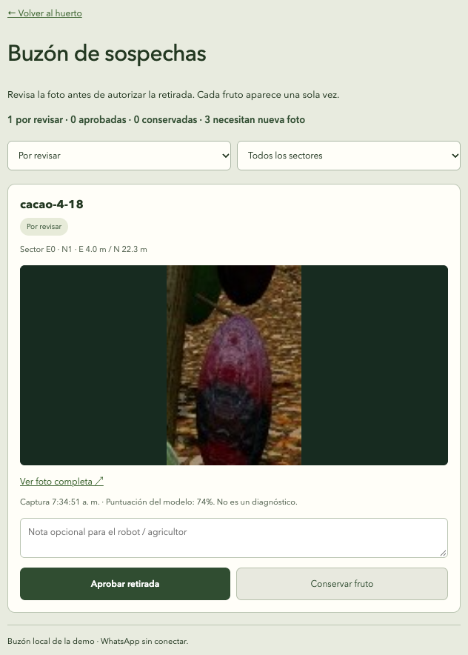
Una sospecha que el agricultor puede revisar
Foto y ubicación
antes de autorizar
una intervención
Objetivo del piloto en campo
Comparar kilos comercializables,
horas de inspección y costo
de operar el servicio.
El piloto debe comprobar si el valor recuperado supera el costo.
Ahorro e impacto en campo pendientes de medir.
Notes:
2:20–3:00. Cerrar el recorrido en la decisión útil para el agricultor: una sospecha con evidencia persistente y ubicación que puede aprobar o rechazar. Aprobar habilita asignación a un robot terrestre, que debe confirmar con su cámara antes del agarre. La última prueba documentada de aprobación y salida encontró una ruta bloqueada y volvió sin retirar la fruta. No declaramos retirada completa validada ni ahorro ya conseguido. El piloto propuesto debe comparar kilos de grano comercializable, horas de inspección, utilidad de las sospechas y costo total de operar el servicio con revisión agronómica en condiciones reales y nuevos fondos. Criterio económico: venta adicional más valor del tiempo ahorrado menos costos de servicio y operación. No igualar precisión o recall del modelo con porcentaje de cosecha recuperada. En el escenario ilustrativo de la primera diapositiva, evitar 10 puntos porcentuales de pérdida equivaldría a S/2000 de venta bruta adicional por hectárea, sólo si el piloto demuestra esa reducción. No se afirma haberla logrado ni se fija un precio del servicio sin sus costos. Retirar una fruta es una decisión agronómica que debe validar un especialista y no se justifica sólo con una puntuación de YOLO. No existe aún tracción con agricultores validada. La foto que muestra el buzón proviene de la cámara virtual y se identifica en la diapositiva anterior. El buzón es interfaz real de la demo y no una maqueta. El servicio es local, sin WhatsApp ni autenticación pública. Fuentes: simulator/ORCHARD.md, simulator/evidence/review-live-outcome.json, research/cacao-improvement/REPORT.md. Captura del buzón del 18 de octubre de 2026.

